Slide 1
Чинадіївський дошкільний навчальний заклад (дитячий будинок) інтернатного типу Закарпатської обласної ради
Звіт
педагога – організатора
КАНЦУР
Марини Михайлівни
за 2021 – 2022н.р.

Slide 2
Проблемне питання над яким працюю:
“Актуальність проблеми організації дозвілля дітей та використання виховних технологій “.

Slide 3
Моя педагогічна діяльність
Проведення
тематичних
вечорів
Участь у педрадах
ЗА НАВЧАЛЬНИЙ ПЕРІОД
Семінарах, методоб'єднаннях
Проведення масово-виховних заходів
Організація роботи дитячого самоврядування

Slide 4
ЗАГАЛЬНО – МАСОВІ ЗАХОДИ:

Slide 5
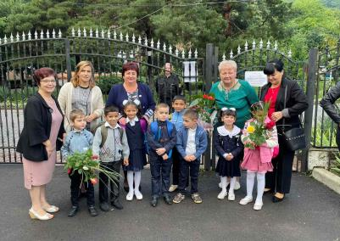
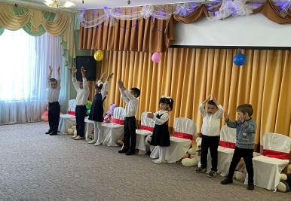
1 – ВЕРЕСНЯ

Slide 6
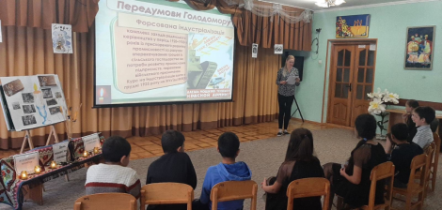
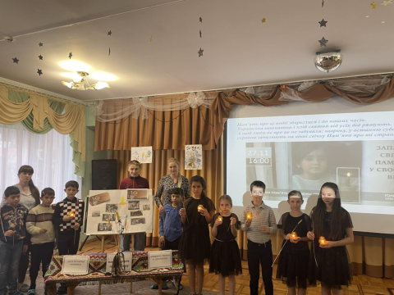
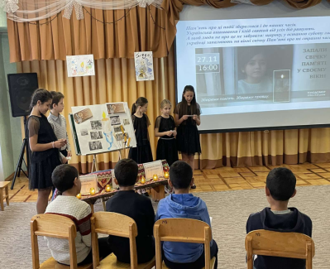
ГОЛОДОМОР

Slide 7
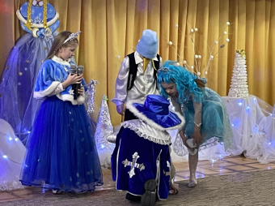
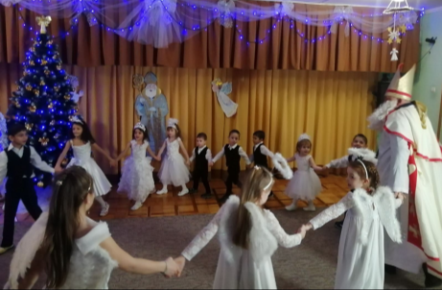
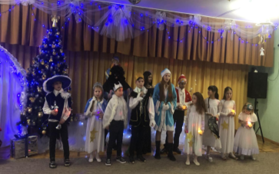
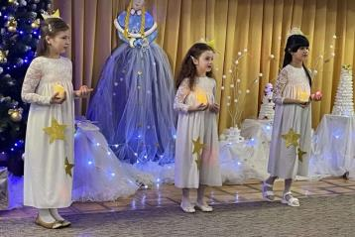
НОВИЙ РІК

Slide 8
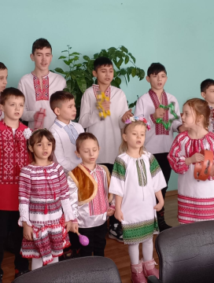
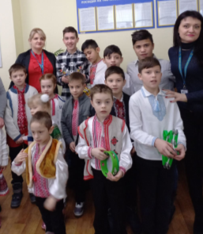
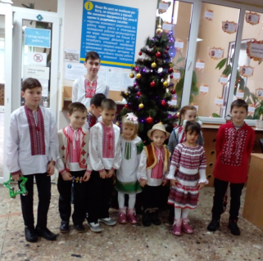
РІЗДВО ХРИСТОВЕ

Slide 9
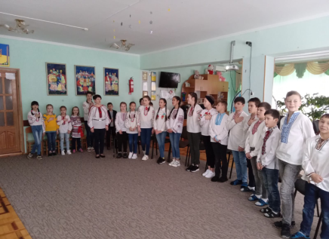
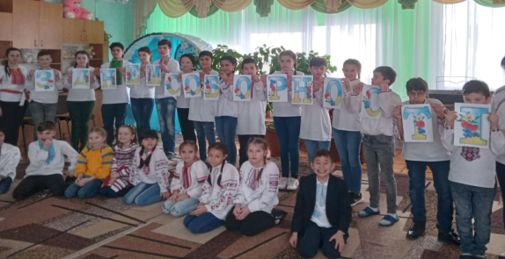
День СОБОРНОСТІ

Slide 10
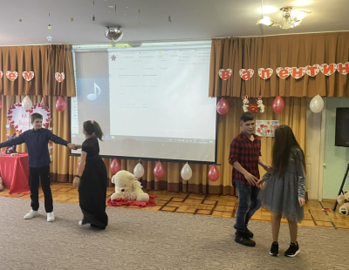
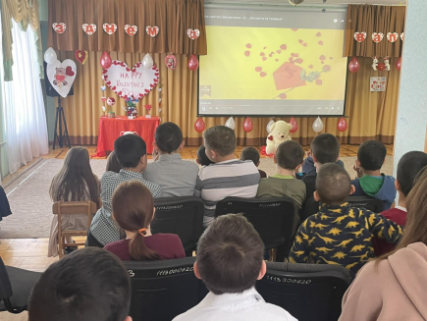
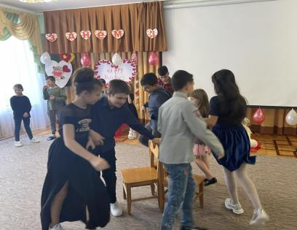
День святого Валентина

Slide 11
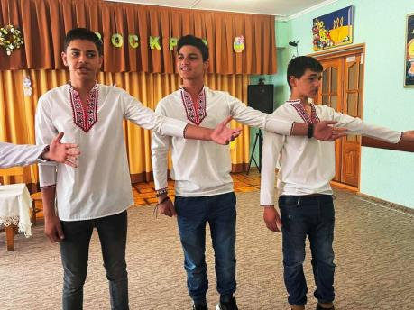
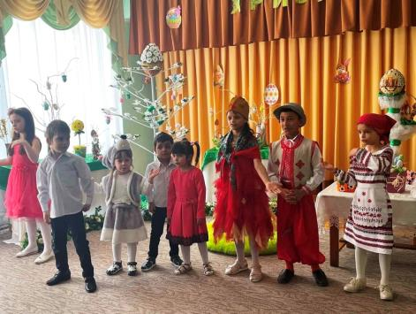
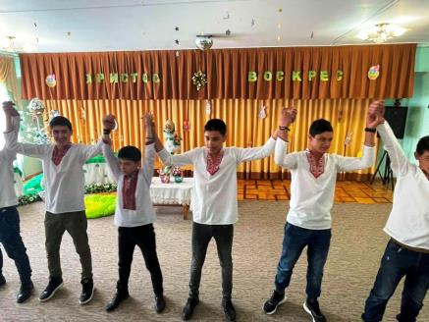
Свято ВЕЛИКОДНЯ

Slide 12
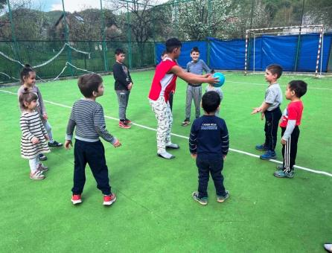
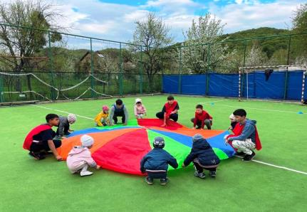
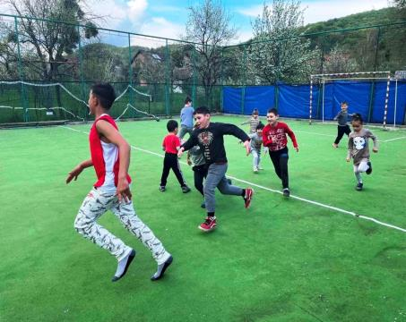
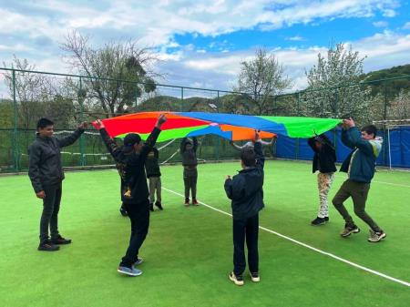
Веселі розваги

Slide 13
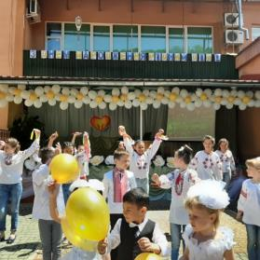
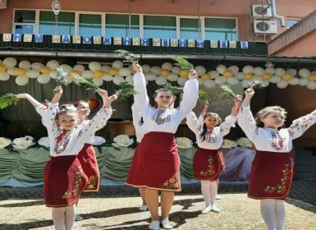
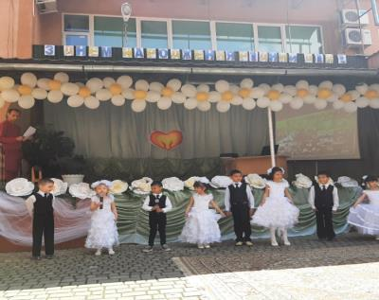
1 червня день захисту дітей

Slide 14
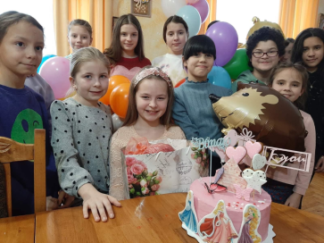
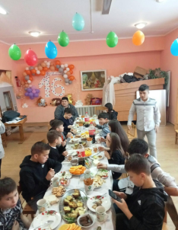
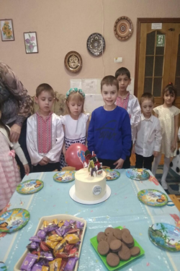
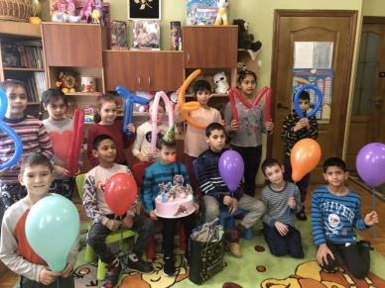
Святкування щомісячно Дня Іменинника

Slide 15
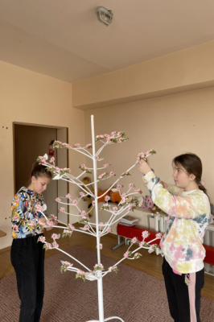
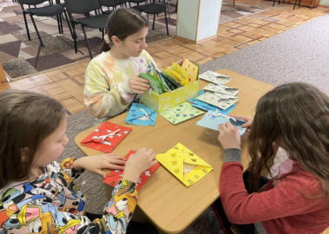
Наші будні, репетиції та підготовка

Slide 16
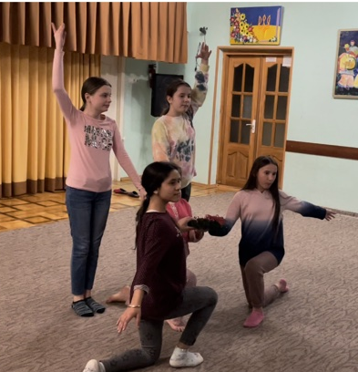
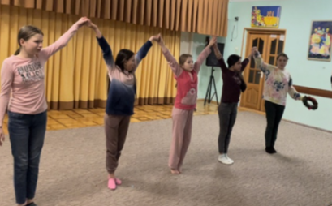
Наші будні, репетиції та підготовка

Slide 17
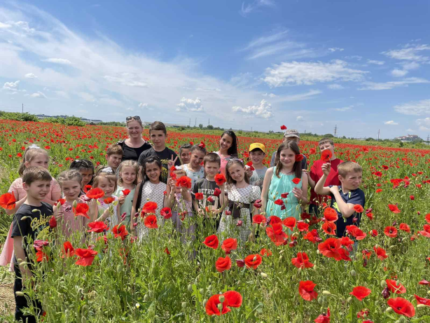
Дякую за увагу!

